Slide 1
"Туристичні інформаційні продукти на базі ГІС"

Slide 2

На сучасному етапі розвитку науки й технологій, у тому числі враховуючи повсюдну комп’ютеризацію, одним із найбільш ефективних засобів пізнання навколишнього світу, вивчення та управління територіями визнані геоінформаційні системи (ГІС).

Slide 3
Аналізуючи різні тлумачення поняття геоінформаційних систем, варто зупинитися на двох провідних смислових значеннях, що є найбільш вживаними.
Геоінформаційні системи – це інформаційна система, що забезпечує збір, збереження, обробку, доступ, відображення і поширення просторових даних.
ГІС – це синонім програмних засобів, програмних продуктів чи програмного забезпечення, в якому закладені функціональні можливості для реалізації всіх тих завдань, що визначені в першому тлумаченні

Slide 4
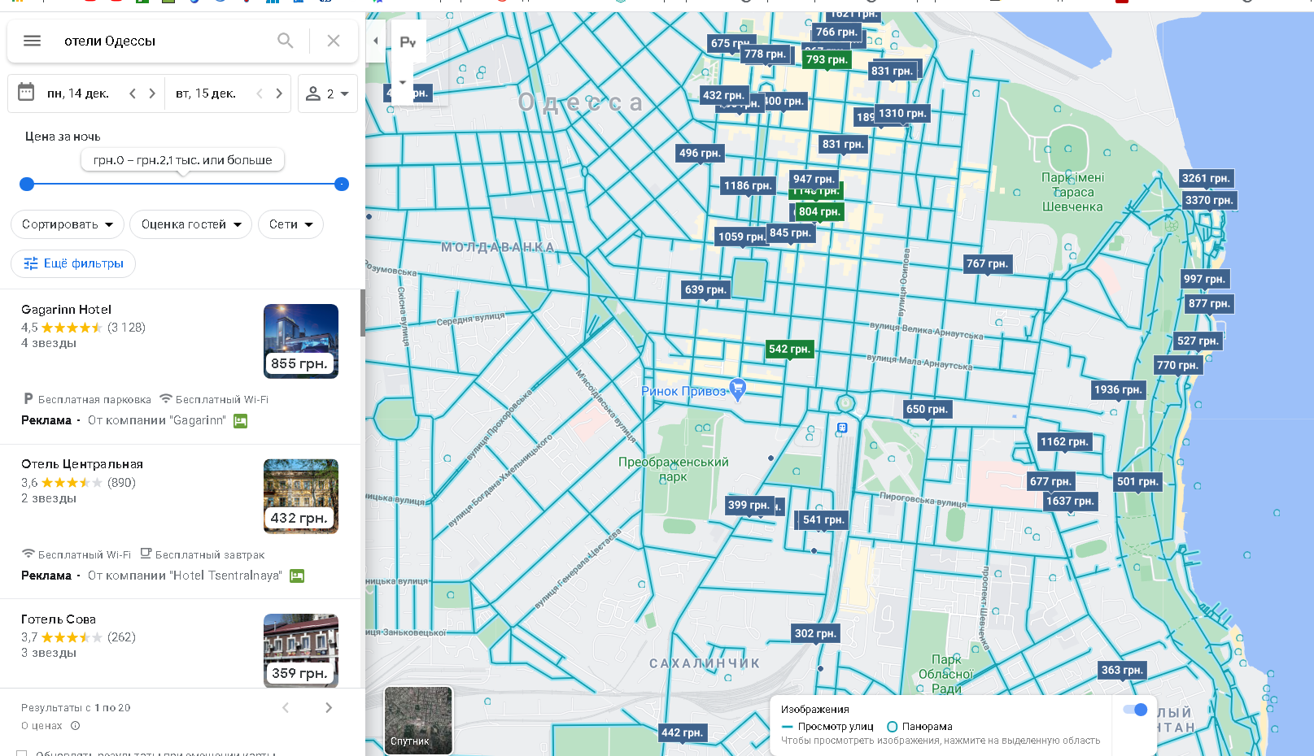
Розробники ГІС дають можливість багато чого побачити у вигляді знімків, які були сфотографовані із супутника.
Так зараз можна оглянути будь-яку країну чи місто, знайти найближчі готелі, ресторани та інші підприємства.

Slide 5
Продукти на базі геоінформаційних систем (ГІС)
Онлайн- карти
Віртуальні туристичні екскурсії:
Додатки та інші програмні продукти для бронювання готелів і транспорту
Мобільні квести
Аудіогіди:
Розширена реальність (AR):

Slide 6
Використання продуктів на базі ГІС
Туроператори
Готельні підприємства
Музеї та культурні центри
Тематичні-парки

Slide 7
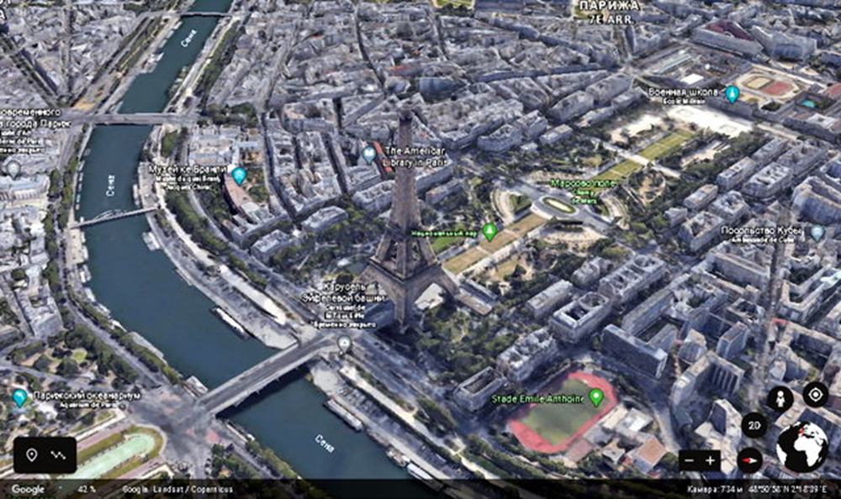
Популярні карти
Google Earth (Google Планета Земля) - це геосервіс, який відображає супутникові знімки та дозволяє переглядати їх у тривимірному чи двовимірному відображенні. Характерними рисами є, чіткість, точність та зручність у використанні. Google Earth візуалізує значні обсяги статистичної інформації та є унікальним інструментом для розпізнавання місцезнаходження туристичних об’єктів.

Slide 8
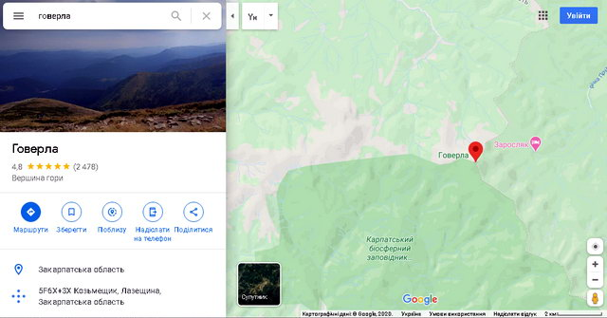
Google Maps (Google Карти) - це безкоштовна вебслужба, яка надає онлайн доступ до географічних карт із супутниковими зображеннями та аерофотозйомкою високої роздільної здатності.
Google-карти інтегруються із додатковою інформацією про місцевість.У режимі реального часу працівник туристичної фірми може ознайомити туристів з географічною місцевістю, назвами вулиць та доріг, відстежити відомі орієнтири та будівлі, розглянути графік громадського транспорту, пішохідного й велосипедного маршрутів, проаналізувати інформацію про умови дорожнього рух у, виміряти відстань від одного об’єкта до іншого тощо. Програма популярна для особистого користування.

Slide 9
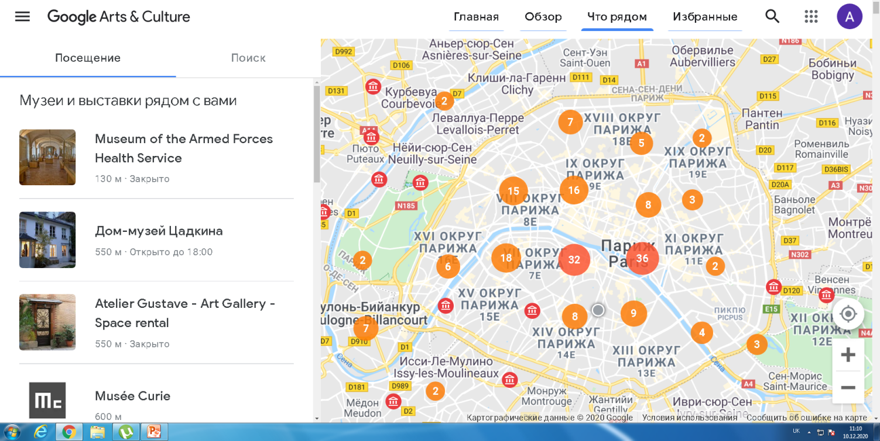
Google Art Project (Google Арт-проект) - це інтерактивний проєкт, який вміщує на своєму сервісі оцифровані об’єкти культурної спадщини світової спільноти. За допомогою цього ресурсу забезпечується проведення, насамперед, віртуальних екскурсій і турів. Чіткість зображень та висока масштабованість дозволяє фахівцям з туризму здійснювати віртуальні тури галереями музеїв по всьому світі.

Slide 10
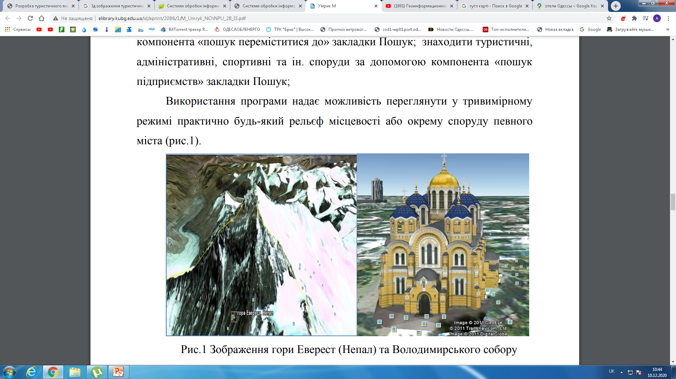
Основні переваги використання програми для працівників туристичних підприємств:
1. Пошук та перегляд визначних туристичних місць планети у звичайному режимі, у режимі 3D-зображення або перегляд відеозображень за допомогою встановлених численних веб-камер.

Slide 11
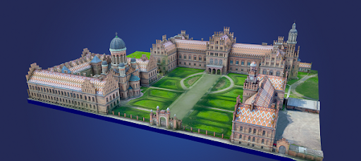
Використання ГІС надає можливість переглянути у тривимірному режимі практично будь-який рельєф місцевості або окрему споруду певного міста Також використання програм надає можливість «зсередини» переглянути внутрішню частину будівлі або частину вулиці.

Slide 12
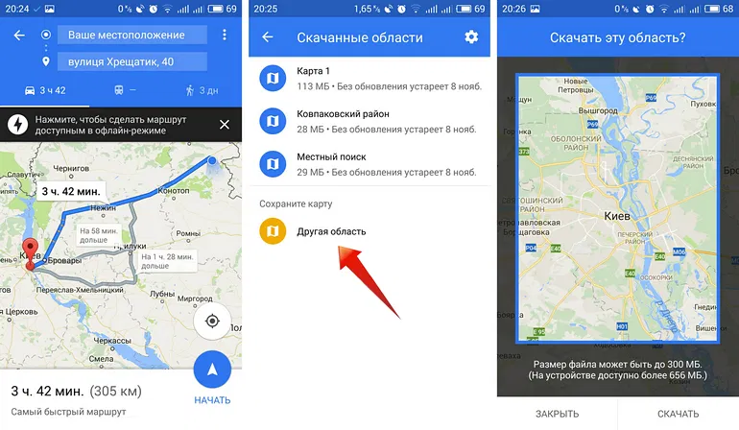
2. Створення шляху, орієнтиру, маршруту. Перегляд та створення оптимальних маршрутів переміщення з визначенням точної відстані маршруту, а також з вказівкою приблизного часу, який потрібен на подолання маршруту.

Slide 13
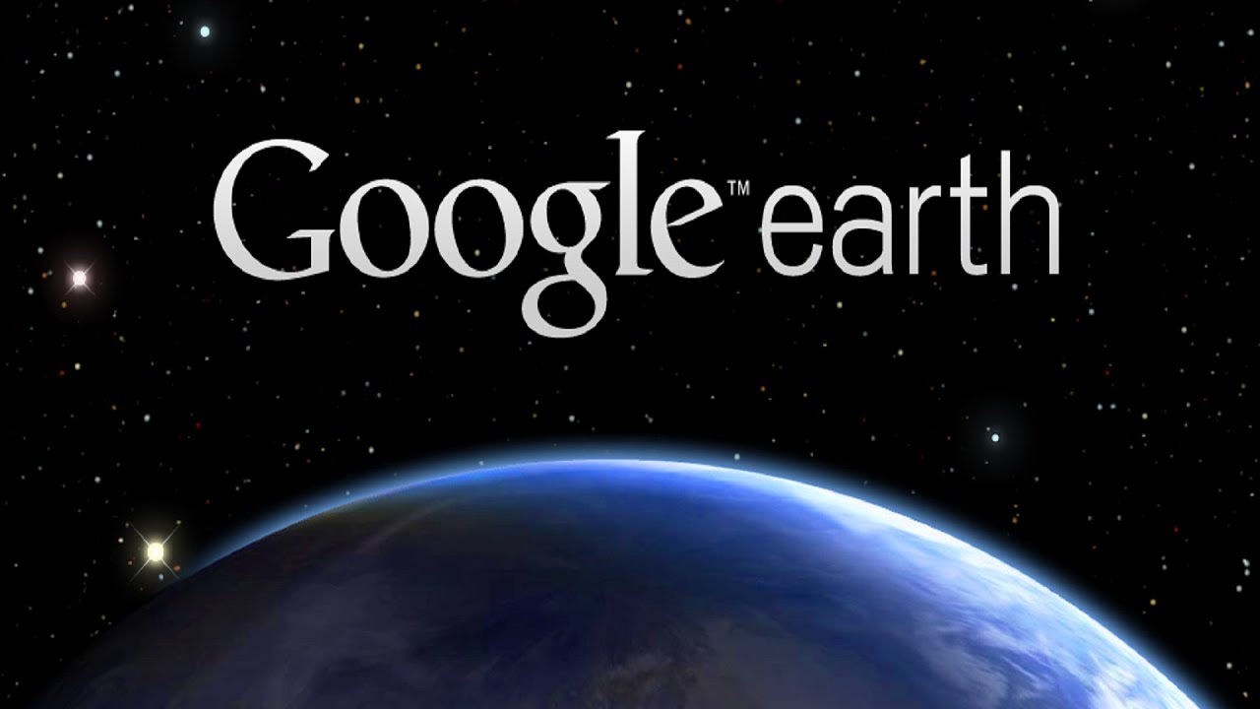
4. У програмі Google Планета Земля є
імітатор польоту.
Використання функції «імітатор польоту» дає змогу «здійснювати подорожі» через всю планету та відвідати визначні туристичні місця. У імітаторі можна літати, як і над землею так і під водою, щоправда занурюватись під воду потрібно під малим кутом (приблизно 10 градусів) інакше ви просто «розіб’єтесь» і політ потрібно буде розпочати з початку.

Slide 14
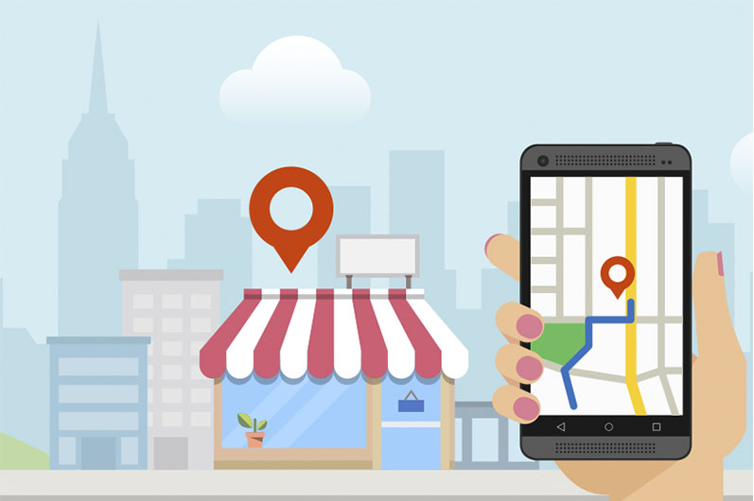
5. Завантаження в середовище фотографій визначних місць та прив’язування географічного розташування фотографій до карти.

Slide 15
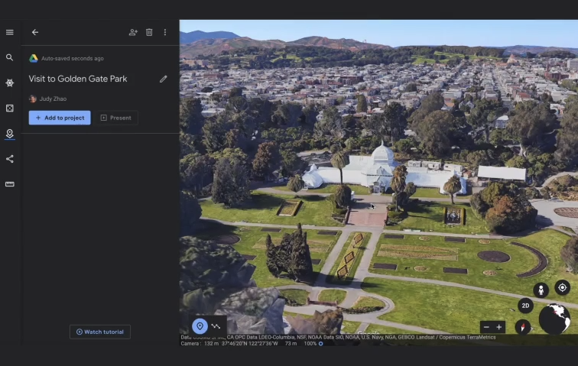
6. Створення власних відеотурів і здійснення віртуальних подорожей

Slide 16
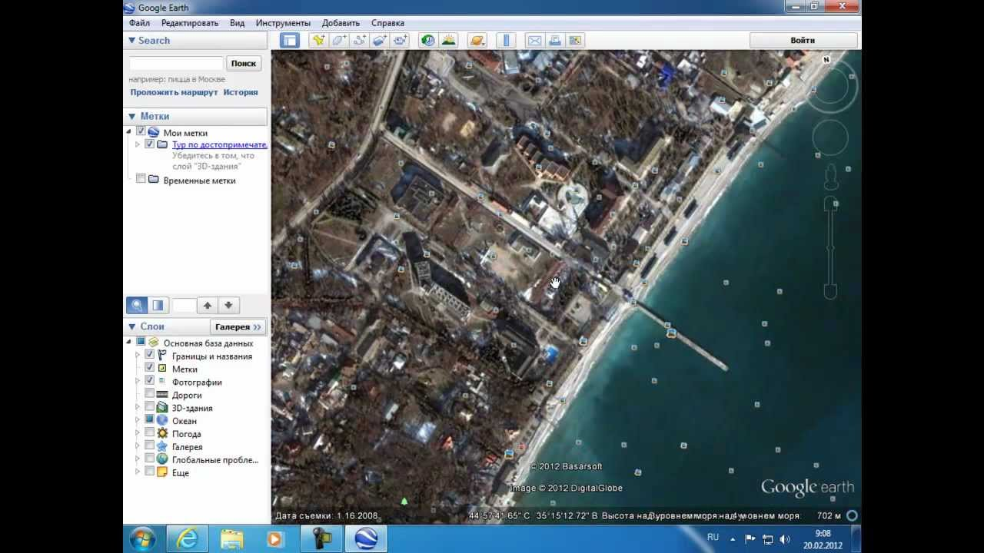
7. Режим «Зображення у часі». За допомогою цього режиму можна подорожувати в минуле, переглядати фотографії, зроблені в попередні роки, і порівнювати їх із сучасними. Використання режиму надає можливість оглядати будинки, вулиці та міста та дізнаватися, як вони змінювалися з часом.

Slide 17
Віртуальні тури та екскурсії.
Це більш презентаційний продукт. За допомогою віртуальних турів можна професійно презентувати будь що на особистих сайтах. Його використовують й туристичні компанії, готельні підприємства, гіди в своєї діяльності та музеї.
Для туриста - це можливість більш цікавіше організувати свою подорож.
Як правило до віртуальних турів додають аудіогіда.
https://guide.kyivcity.gov.ua/
https://museum-portal.com/
https://museums.authenticukraine.com.ua/ua/
https://artsandculture.google.com/?hl=uk

Slide 18
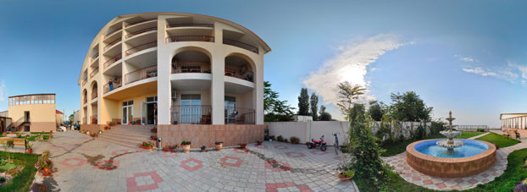
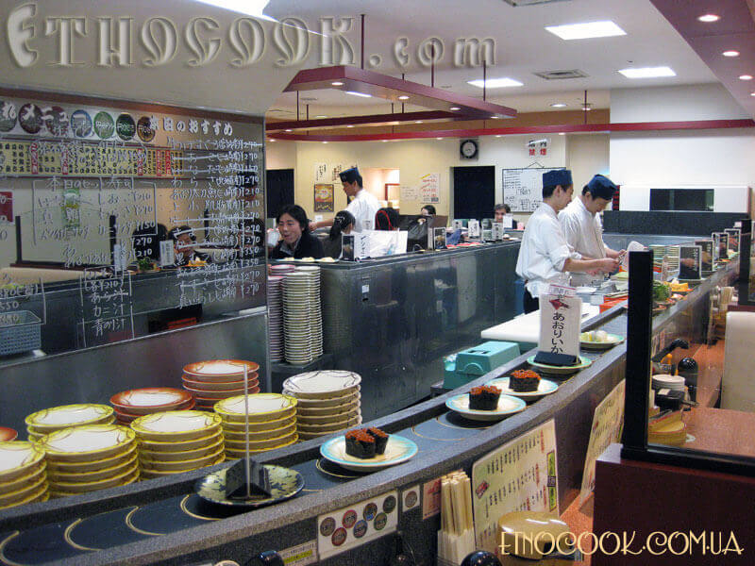
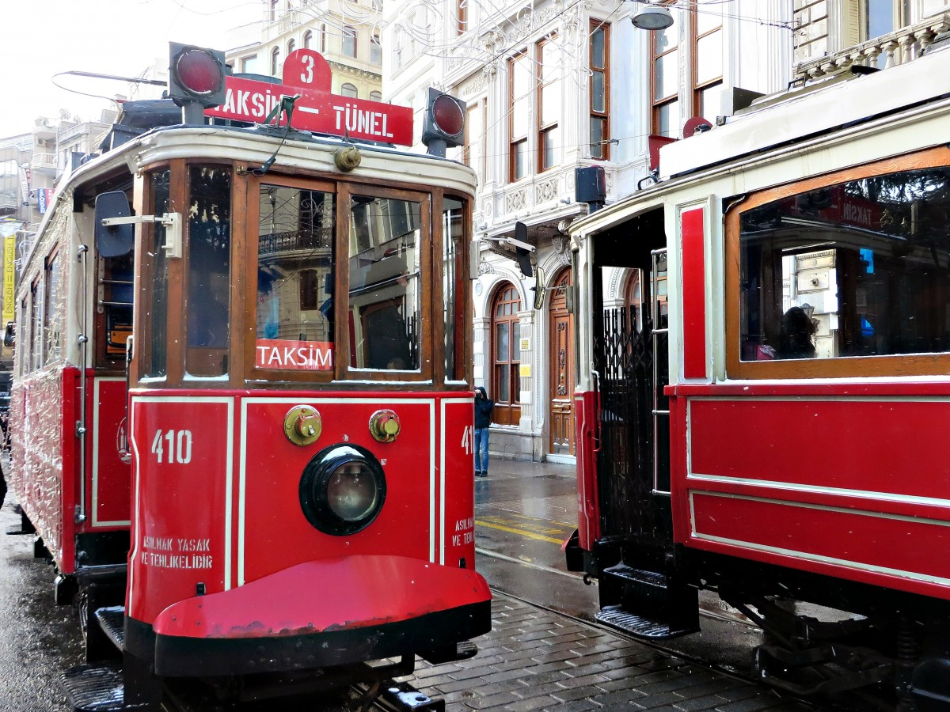
Доповнена реальність
теж додатковий продукт який підвищить цікавість туру або екскурсії, поліпшить перше враження гостя готелю та налагодити з ним канал прямого зв’язку.
Засоби розміщення
Через застосунок готелю користувач зможе взаємодіяти з інтерактивними елементами
Заклади харчування
  нтерактивне меню, яке з’являтиметься під час наведення користувачем камери смартфону на певний продукт
Транспорт
  застосунки, пов’язані з полегшенням орієнтування у системі транспорту туристичної дестинації

Slide 19
Інтерактивні квести - туристичний продук на базі ГІС.
Туристичні фірми можуть створювати прибуток, організовуючи інтерактивні квести та впроваджуючи різні стратегії монетизації. Ось деякі способи, якими вони можуть це зробити:
Оплата за участь
Спонсорські угоди:
Франшизи і ліцензії:
Маркетинг та реклама
Партнерські угоди

Slide 20
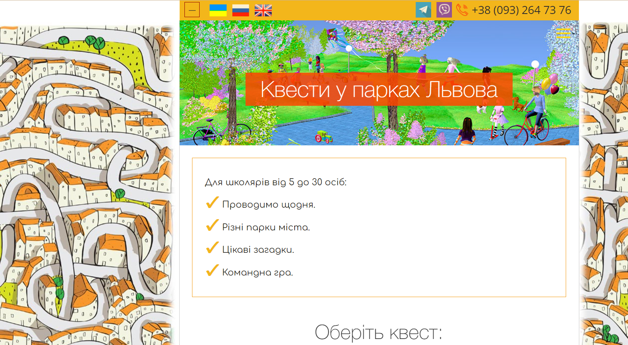
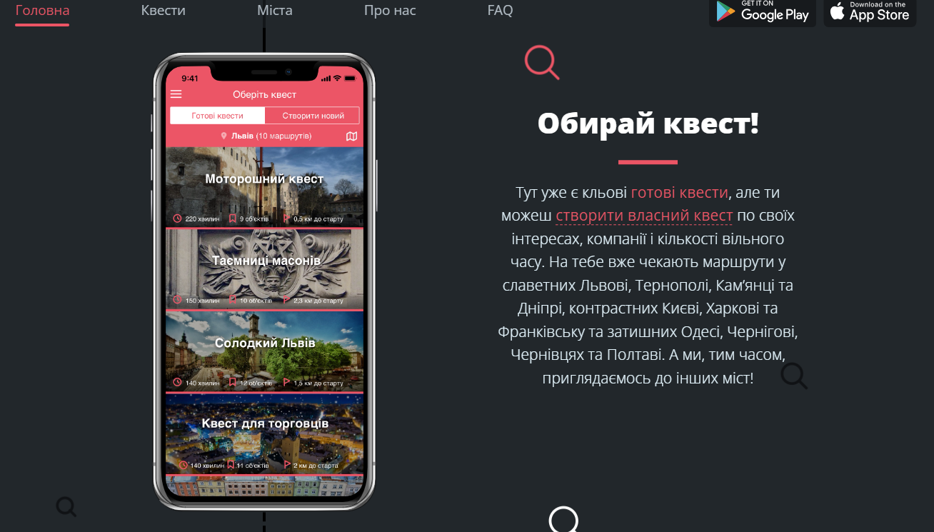
https://lviv.look.city/ua/about
https://walqlike.com/about

Slide 21
Отже, програмні засоби на базі ГІС задовольняють запит споживачів на унікальність, індивідуалізацію споживчого досвіду, що робить створення та розвиток таких продуктів досить перспективним.
Створення стартапів даної спрямованості має суспільне соціокультурне значення, у зв’язку з чим може знаходити фінансову підтримку з боку державних та громадських фондів.

